Slide 1


МОБУ Новобурейская СОШ № 3
Амурская область
Бурейский р-он
«Метод проектов как средство формирования социальной компетентности обучающихся»
Подготовила – Рогудеева Лилия Анатольевна – учитель ИЗО, МХК

Slide 2
Надо быть ясным умственно, чистым нравственно и опрятным физически.
А.П.Чехов

Slide 3
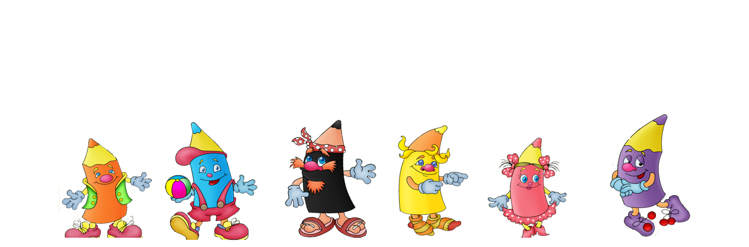
Современные тенденции образования
Современная система образования должна быть построена на представлении учащимися возможности размышлять, сопоставлять разные точки зрения, разные позиции, формулировать и аргументировать собственную точку зрения, опираясь на знания фактов, законов, закономерностей науки, на собственные наблюдения, свой и чужой опыт.

Slide 4
Характерные черты метода проектов
Список социальных компетенций обучающихся
Сотрудничество и сотворчество всех субъектов педагогического процесса, при ориентации на самостоятельность учеников;
· Использование комплекса знаний и навыков из различных сфер;
· Соответствие поставленных проблем реальным интересам и потребностям воспитанников;
· Четкая последовательность этапов реализации проекта и работы над ним;
· Творческая направленность, стимулирование самореализации и самоактуализации личности;
· Направленность на практический, социально-значимый результат.
знать этические нормы поведения и следовать их предписаниям;
иметь гуманистическую направленность;
быть социально ответственным и правопослушным;
владеть культурой мышления;
быть способным адаптироваться к изменяющимся социально-экономическим обстоятельствам;
владеть навыками межличностного общения;
уметь работать в команде (в том числе междисциплинарной);
владеть навыками самоконтроля;
быть готовым к выбору индивидуальных образовательных траекторий;
проявлять эмоциональную устойчивость;
проявлять социальную активность.
Сравним…

Slide 5

Для чего нам нужен метод проектов:
развитие познавательных интересов школьников,
возможность во время самостоятельной работы учеников более тщательно анализировать их деятельность с целью дальнейшего применения личностно-ориентированного подхода в обучении,
возможность передать ведущую роль в деятельности самим ученикам и на некоторое время снизить напряжение, возникающее в педагогической деятельности.
развивает ответственность,
активную деятельностную позицию и умение доводить начатое до конца

Slide 6
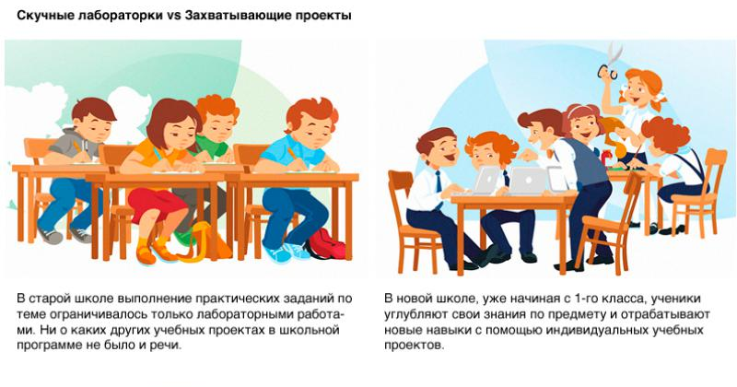

Slide 7
Принципы организации проектной деятельности
принцип детоцентризма (в центре творческой деятельности находится воспитанник, который проявляет свою активность)
принцип учета индивидуальности учащихся
принцип кооперации, который проявляется в широком взаимодействии педагога, участников в группе и между группами на различных этапах проекта.
свободного выбора
опоры на субъектный опыт учащихся.

Slide 8

типы проектов
исследовательские
игровые проекты
ознакомительные проекты (исходя из типологии Э. Коллингза, их можно определить как органичный союз storyprojects(проекты по рассказам) и handprojects (ручные или конструктивные проекты))

Slide 9

Индивидуальные проекты

Slide 10
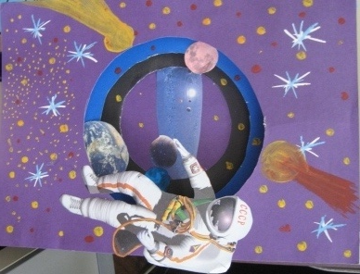
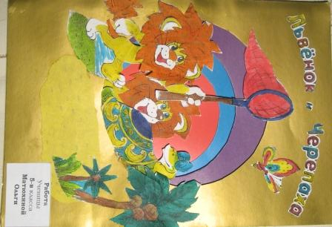
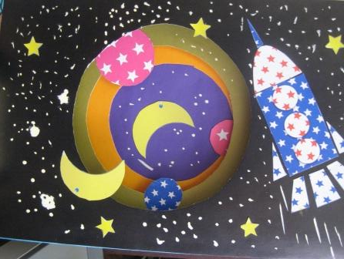
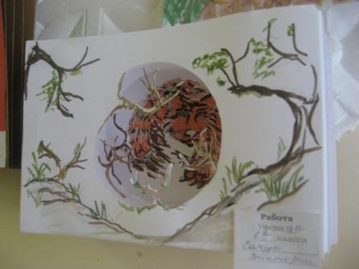
ИЗУЧЕНИЕ ТЕХНИКИ
«Бумажный тоннель»
НАЙТИ ИНФОРМАЦИЮ О ТЕХНИКЕ;
ИССЛЕДОВАТЬ КАК ПРОХОДЯТ ЭТАПЫ РАБОТЫ;
ВЫБРАТЬ ЭСКИЗ;
НАЙТИ НУЖНЫЙ МАТЕРИАЛ;
ИЗГОТОВЛЕНИЕ.

Slide 11

Групповые, парные проекты

Slide 12
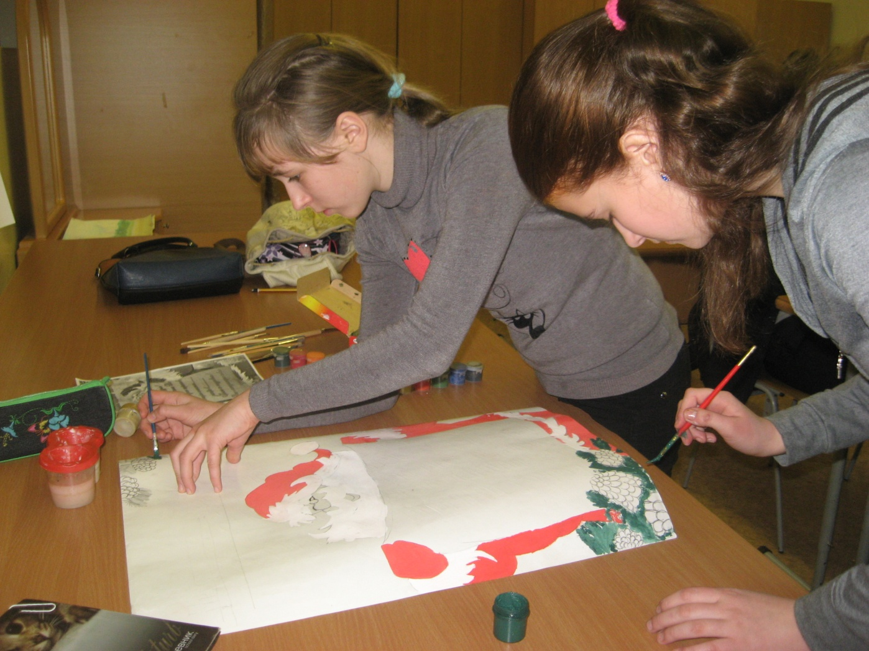
ПОДГОТОВКА ПЛАКАТА К НОВОМУ ГОДА – РАБОТА ПО 2-3 ЧЕЛОВЕКА
ВЫБРАТЬ ЭСКИЗ (МАКЕТ)
РАСПРЕДЕЛИТЬ ОБЯЗАННОСТИ
ВЫПОЛНИТЬ РАБОТУ

Slide 13
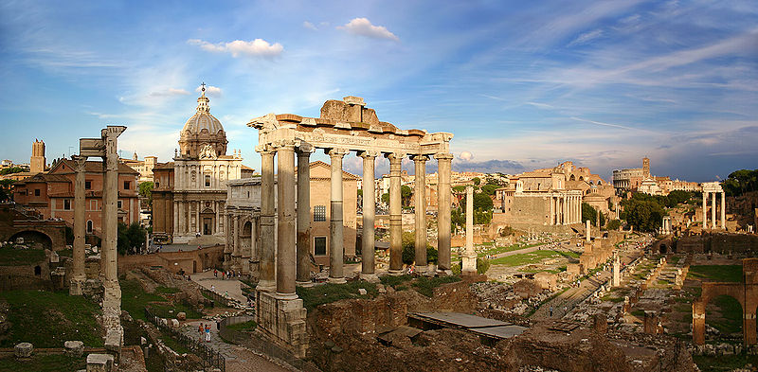
Проект:
Римский форум
УРОКИ МХК
Подготовили учащиеся
10-б класса –
Лоскутникова Наталья,
Щитинин Владимир, Кудрявский Султан.

Slide 14
Цель работы: выяснить этапы развития Римского форума.
Задачи:
Рассмотреть историю возникновения форума.
Изучить значение форума в жизни римлян.
Выделить основные этапы развития форума в во времена правления Юлия Цезаря.
Методы:
Сбор и систематизация материала.
Сравнение и анализ

Slide 15
«Возьму я в руки карандаш и нарисую я пейзаж…»
УРОКИ ИЗОБРАЗИТЕЛЬНОГО ИСКУССТВА
Автор:
учащиеся 6 в класса,
Орлянков Алексей, Матюхина Ольга

Slide 16
«А чем действительно можно нарисовать пейзаж?»
(фрагмент ученической работы)

Slide 17

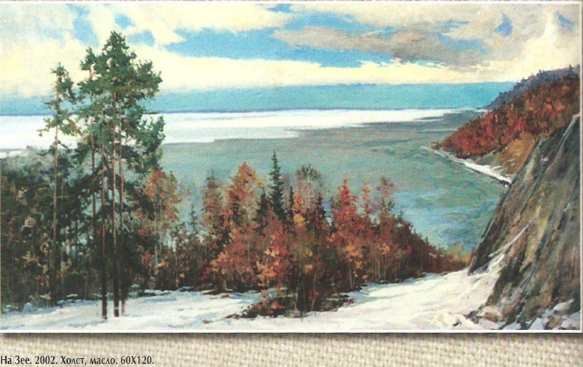
Живопись:
Масляные краски
Гуашь

Slide 18

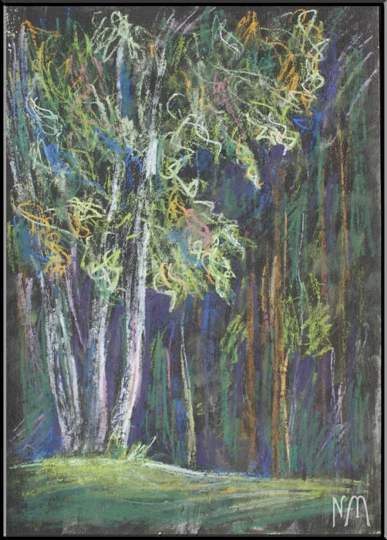
Цветная тушь
Пастель

Slide 19
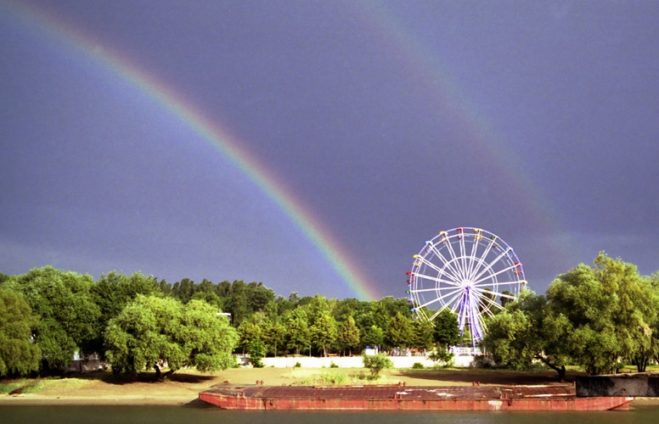
Можно ли радугу нарисовать тремя красками?
Работа учеников 6 в класса – Сторожук Марии, Афанасовой Александры

Slide 20

Какие краски смешивать?
Чёрную и коричневую – отмели сразу
Долго экспериментировали
Поинтересовались в библиотеке, и
сразу пришло озарение:
нужны жёлтая, синяя, красная (пурпурная)

Slide 21
Условия:
1. Анализ и учет особенностей ученического коллектива в организации педагогом работы над проектом и координации проектной деятельности.
2. Предоставление широкого выбора тем для будущего проекта, отвечающих потребностям и интересам школьников.
3. Чередование различных способов формирования проектных групп для корректировки развития социальной компетентности каждого ученика.
4. Наличие социальной направленности в темах учебных проектов и общественно-значимого результата.

Slide 22
Уровень социализированности личности учащегося
Больше 3 – высокая степень.
Больше 2, но меньше 3 – средняя степень развития социальных качеств.
Меньше 2 – низкий уровень социальной адаптированности

Slide 23
ВЫВОД
Метод проектов должен быть более полно использован в педагогической деятельности, направленной на развитие социальной компетентности и получить максимально широкое применение в современной школе.

Slide 24

Спасибо за внимание!!!

